Slide 2
عنوان الدرس :
ولادة النبي ﷺ
الجزء ٢
صـ٩٩

Slide 4
هاشم بن
عبدالمناف
عبدالمطلب
الأسرة
الهاشمية
قريش
قصي
بن كلاب

Slide 5
قصة فداء عبدالله

Slide 6
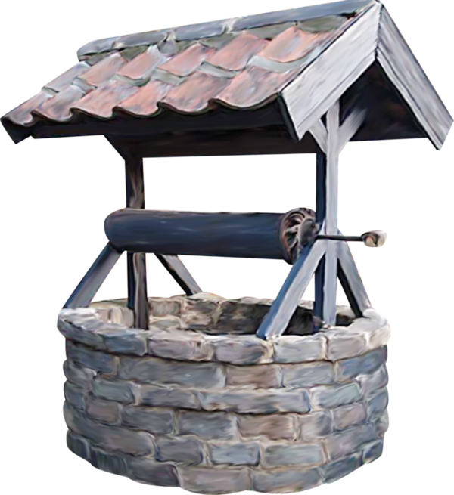
قصة فداء عبدالله
أراد عبدالمطلب حفر زمزم ومنعته قريش
و كان له ولد واحد - الحارث -
فأحس بقلة الذرية

Slide 7
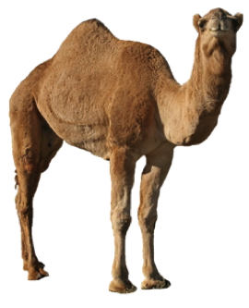
قصة فداء عبدالله
نذر إن رزق بـ١٠ من الولد يذبح أحدهم
وأراد أن يفي بنذره فصنع قرعة فوقعت
على ابنه عبدالله وكان أحب أولاده إليه
ففداه بمائة من الإبل ونجا من الذبح .

Slide 8
كبش
١٠٠ من الأبل

Slide 9
تمرين

Slide 10
استنتجي ما علاقة الأرقام التالية بدرس اليوم ؟
تمرين
نذر عبدالمطلب ان رزق ب١٠ من الولد ذبح أحدهم
١٠

Slide 11
استنتجي ما علاقة الأرقام التالية بدرس اليوم ؟
تمرين
فدا عبدالمطلب ابنه
عبدالله ب١٠٠ من الأبل
١٠٠

Slide 12
استنتجي ما علاقة الأرقام التالية بدرس اليوم ؟
تمرين
عدد أبناء عبدالمطلب عندما أراد حفر زمزم
١

Slide 13
تزوج
آمنة بنت وهب
عبدالله بن عبدالمطلب
و

Slide 14
توفي عبدالله بن عبدالمطلب في المدينة
بعد حمل السيدة آمنة بالرسول ﷺ بشهرين وهو عائد من الشام .

Slide 15
وضعت آمنة رسولنا محمداً ﷺ في دار أبي طالب بشعب بني هاشم .
يوم الأثنين
١٢ ربيع الأول عام الفيل
شهر ابريل من عام ٥٧١م

Slide 16
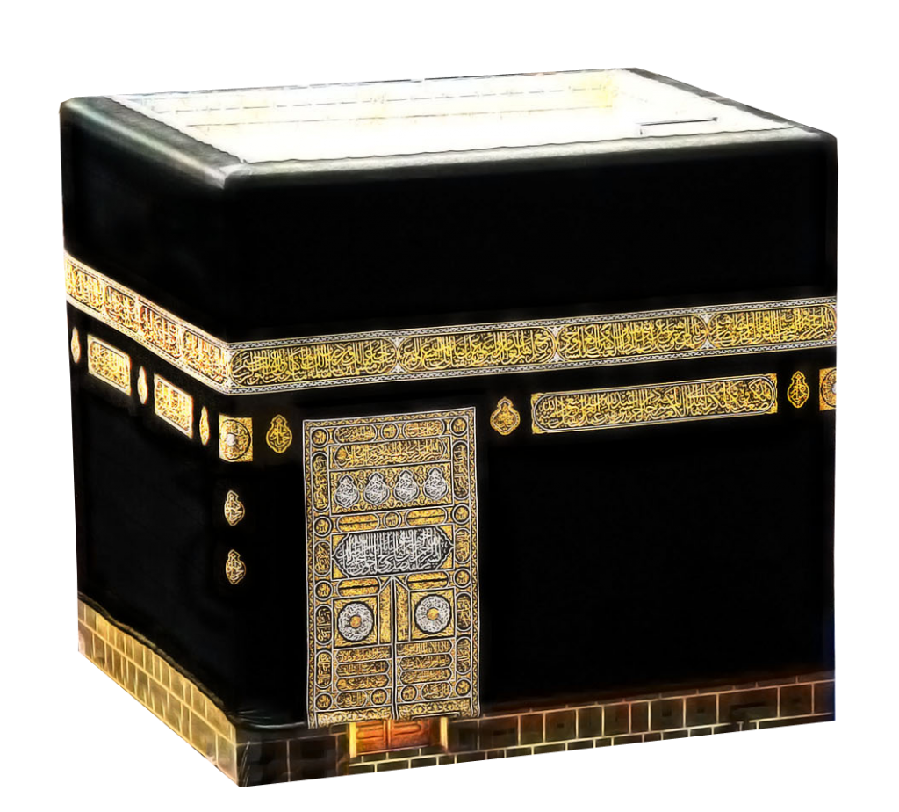
أقبل جده عبدالمطلب مسروراً وأخذه وأدخله الكعبة ودعا الله وشكره وسماه محمداً حتى يكون محموداً في الأرض ومحموداً في السماء .

Slide 17
النسب الشريف
محمد بن عبدالله بن عبد المطلب بن هاشم بن عبد مناف بن قُصيّ بن كلاب بن مُرَّة بن كعب بن لؤي بن غالب بنِ فِهْر بن مالك بن النضر بن خُزيمة بن مُدركة بن إلياس بن مُضَر بن نِزار بن مَعدّ بن عدنان وعدنان من ذرية اسماعيل بن ابراهيم عليه السلام .

Slide 18
حفظ
صـ١٠٣

Slide 19
القيمة
حب النبي ﷺ
مظاهرها السلوكية
أقرأ سيرة النبي ﷺ
تعظيم مكانة النبي ﷺ

